Slide 1


Step 4 : Pemilihan Tipe Windows
D1H1C3 Perancangan antarmuka aplikasi
D3 Teknik informatika
Fakultas ilmu terapan
Telkom university

Slide 2
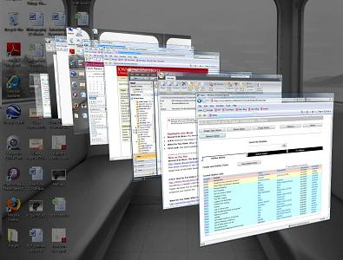
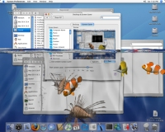
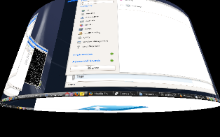
Window
Adalah sebuah area di layar, biasanyaberbentuk persegi empat, memiliki batas-batas dan memiliki bagian yang menunjukkan aktivitas komputer atau bagian yang memungkinkan manusia berdialog dengan komputer.

Slide 3
Karakteristik Window
Nama atau judul, sebagai identitas window
Ukuran (tinggi dan lebar) bisa bervariasi
Status: aktif/ dapat diakses atau pasif/ tidak dapat diakses
Visibilitas – bagian yang dapat dilihat (sebagian atau seluruhnya dapat tersembunyi di balik window lain)
Lokasi, relatif terhadap batas layar
Tampilan, yaitu pengelolaan terkait dengan windows lain (tiled, overlap, cascading)
Kemampuan manajemen, metode manipulasi window pada layar
Highlight, yaitu bagian yang dipilih
Fungsi, task, atau aplikasi yang didukung

Slide 4
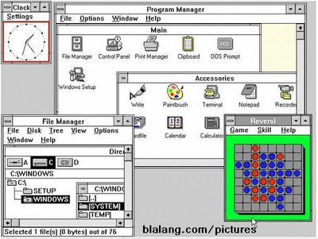
Dukungan Windows
Windows harus dapat mendukung pekerjaan manusia yang memerlukan banyak sumber, berpindah-pindah dari satu tugas ke tugas lain, dapat dihentikan sewaktu-waktu, diulang, diubah dan dilanjutkan lagi.
Windows harus meringankan memori manusia

Slide 5
Tampilan Windows
Menampilkan informasi dalam beberapa level
Menampilkan berbagai jenis informasi
Menampilkan beberapa level dan jenis informasi secara sekuensial
Mengakses dan mengkombinasikan berbagai sumber informasi
Melaksanakan lebih dari satu task
Mengingatkan pengguna (pilihan menu, rencana)
Mengawasi perubahan internal dan eksternal
Menampilkan sebuah task dalam beberapa representasi yang berbeda
Mengatasi pertimbangan historis, batasan perangkat keras, dan batasan manusia

Slide 6
Pertimbangan Historis
Panduan desain yang ada biasanya hanya menyelesaikan masalah perangkat keras, tanpa memperhatikan usabilitas
Standar desain yang ada sangat umum dan terbatas untuk lingkup produk tertentu
Tiap pengembang memperkenalkan standar dan panduan desain baru yang sesuai dengan produk mereka. Akibatnya, pengguna harus mempelajari gaya desain yang berbeda-beda setiap berhadapan dengan produk tertentu.

Slide 7
Batasan Hardware dan Manusia
Ukuran layar yang tersedia seringkali tidak cukup besar bagi pengguna untuk memanfaatkan windowing dengan optimal
Kecepatan pemrosesan yang rendah dan ukuran memori yang kecil membatasi penggunaan windows; membatasi kemampuan feedback dan animasi, kualitas grafis dan resolusi yang rendah
Kemampuan windows yang terbatas, mengharuskan pengguna memiliki kemampuan dalam mengelola windowing.

Slide 8
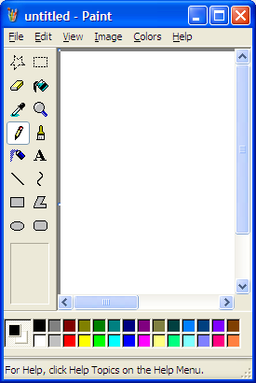
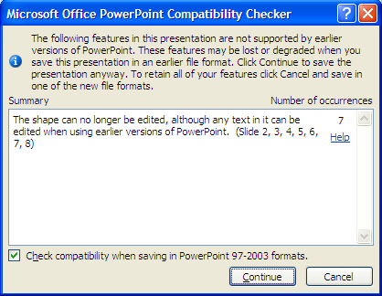
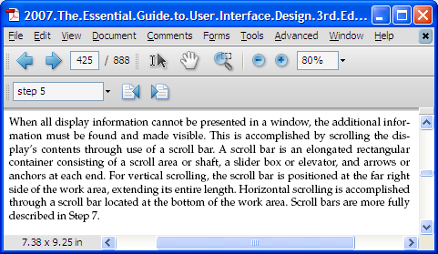
Komponen-komponen Windows
Frame
Title bar
Title bar icon
Window sizing buttons
Help button
Menu bar
Status/ message bar
Scroll bars
Split box
Tool/ command bar
Command area
Size grip
Work area

Slide 9
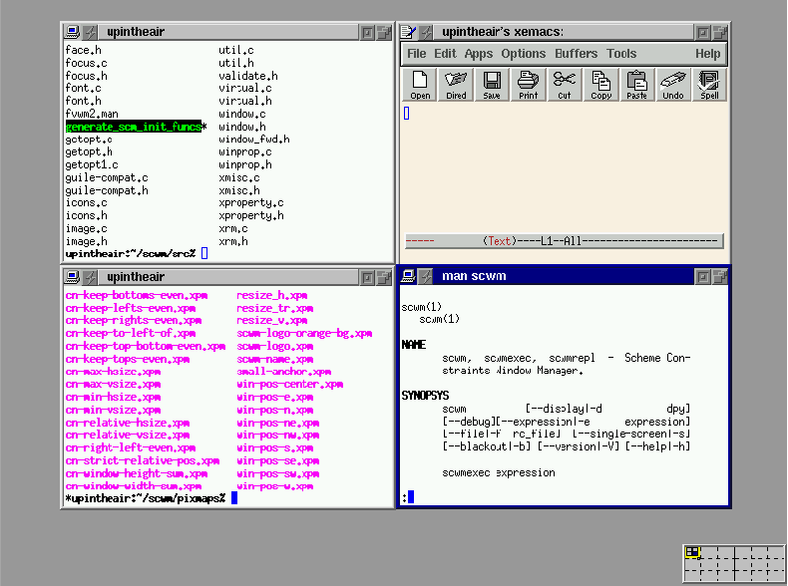
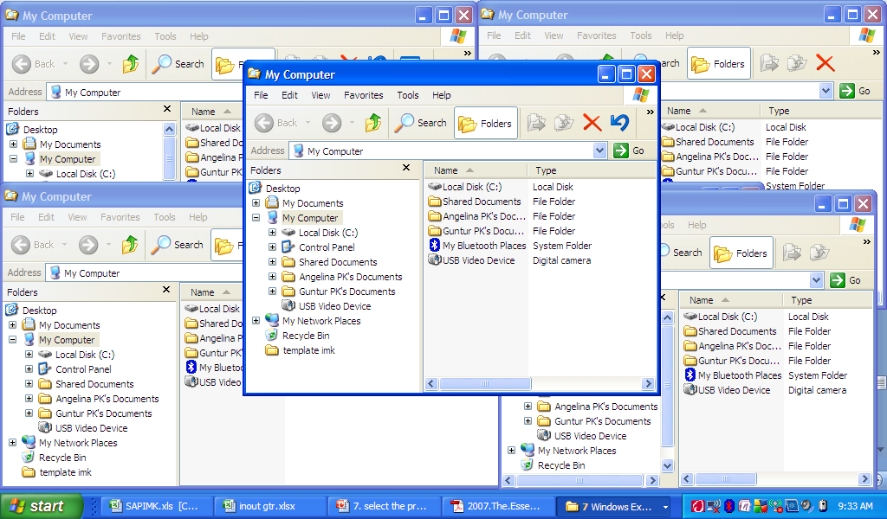
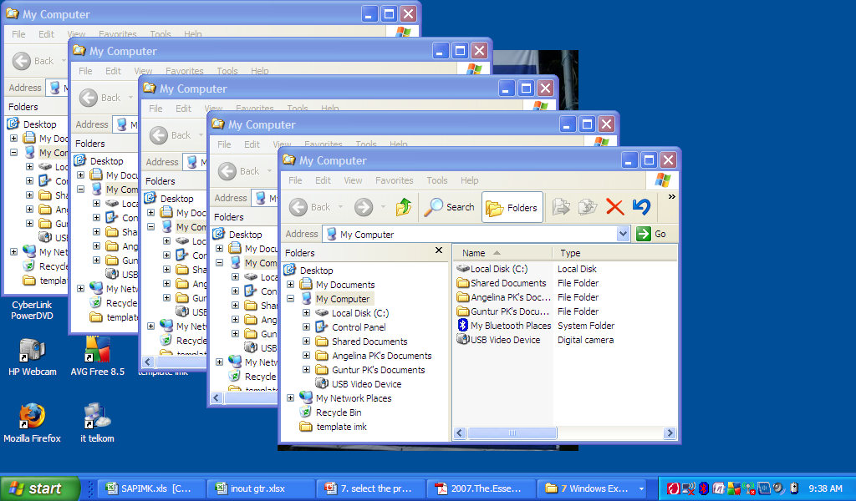
Gaya Penampilan Windows
Tiled Windows: gaya tertua,
menampilkan semua windows
hingga memenuhi layar
Overlapping Windows: windows
dapat saling bertumpuk acak
Cascading Windows: overlap
secara teratur

Slide 10
Tiled Windows
Kelebihan
  Pengaturan windows dilakukan oleh sistem
  Seluruh windows yang terbuka dapat dilihat oleh pengguna
  Tidak ada informasi yang tersembunyi
  Sederhana, mudah dipahami dan digunakan
  Meningkatkan performansi pada tasks dengan manipulasi windows minimal
Kekurangan
  Jumlah windows yang dapat ditampilkan terbatas
  Setiap kali window baru dibuka, window lain berubah posisi dan ukuran
  Perubahan posisi dan ukuran sulit diprediksi
  Konfigurasi windows mungkin tidak sesuai dengan kebutuhan pengguna
  Layar bisa terlalu padat dan dipenuhi scroll bar atau control icons
  Pengguna kurang dapat mengelola windows secara aktif

Slide 11
Overlapping Windows
Kelebihan
  Secara visual tampak 3 dimensi, sehingga lebih familiar bagi pengguna
  Pengguna memiliki kontrol untuk mengelola windows sesuai kebutuhan
  Windows berukuran besar dapat ditampilkan lebih baik
  Posisi windows lebih konsisten
  Menutup dan menghapus windows tidak berakibat fatal
  Layar tidak terlalu padat dan kompleks
  Performansi task dengan manipulasi windows lebih baik
Kekurangan
  Operasional windows lebih kompleks daripada tiled windows
  Informasi pada windows dapat tertutup oleh windows lain
  Windows dapat hilang atau terlupakan oleh pengguna
  Visualisasi 3 dimensi tidak selalu disadari oleh pengguna
  Kontrol windows yang terlalu banyak dapat merepotkan pengguna

Slide 12
Cascading Windows
Kelebihan
  Tidak ada window yang tersembunyi seluruhnya
  Mudah memilih dan mengaktifkan window manapun
  Tampilan visual sederhana dan rapi
Kekurangan
  Pengaturan windows mungkin tidak sesuai dengan kebutuhan pengguna

Slide 13
Pemilihan Gaya Tampilan Windows
Gunakan tiled windows untuk
  Aktivitas single-task
  Data yang perlu dilihat secara simultan
  Tasks yang kurang memerlukan manipulasi window
  Pengguna awam atau kurang pengalaman
Gunakan overlapping windows untuk
  Berpindah antar tasks
  Tasks yang memerlukan banyak manipulasi window
  Pengguna yang berpengalaman atau pakar
  Isi tampilan yang tidak dapat diprediksi

Slide 14
Tipe-tipe Windows
Primary windows
  Window utama yang muncul di layar saat sebuah aktivitas atau aksi dimulai
  Disebut juga application window/ main window/ parent window
  Merupakan titik utama aktivitas pengguna
Secondary windows
  Windows tambahan yang dapat berupa independent maupun dependent window terhadap primary window-nya
  Dapat berupa modal maupun modeless
Dialog box
  Untuk memperluas dan melengkapi interaksi dengan aksi tertentu yang sangat terbatas
  Untuk menampilkan pesan, aksi singkat, atau tombol command (OK, cancel, dll)

Slide 15
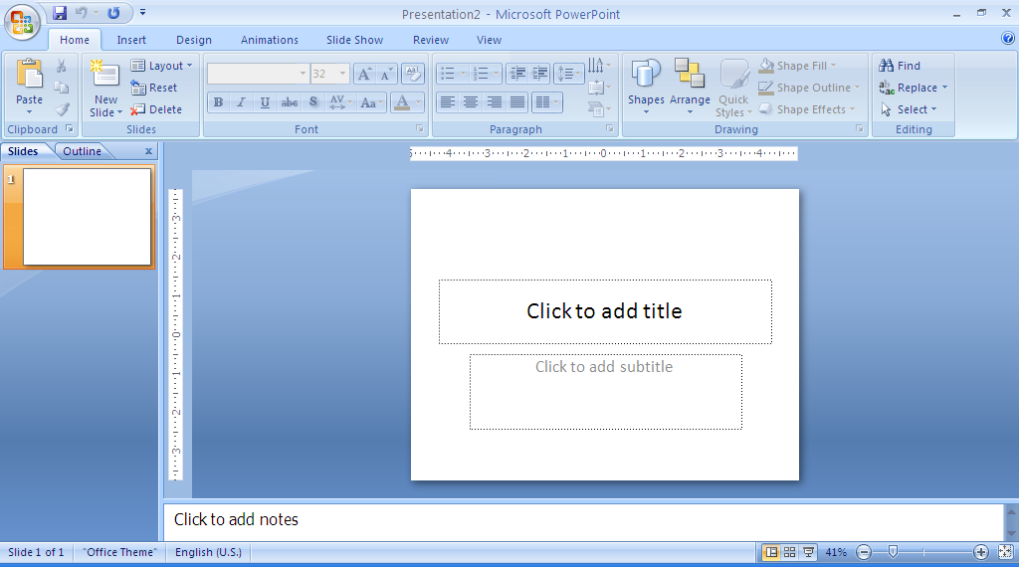
Primary Windows
Untuk fungsi atau aplikasi independen
Untuk komponen dan kontrol window yang terus dipakai
Untuk informasi yang terus di-update, misal:tanggal dan waktu
Untuk menunjukkan konteks dari dependent windows
Jangan membagi fungsi independen ke dalam 2/ lebih primary windows
Jangan menampilkan
fungsi-fungsi yang
tidak berkaitan dalam
satu primary window

Slide 16
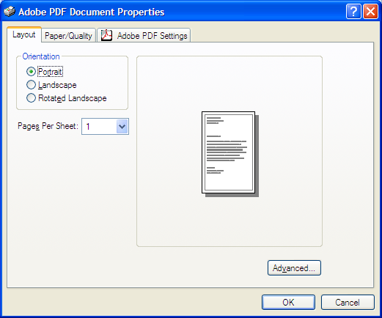
Secondary Windows
Untuk aksi lanjutan atau tambahan yang lebih kompleks dan berkaitan dengan primary window
Untuk komponen window yang jarang digunakan
Sebaiknya tidak muncul sebagai entry pada taskbar
Sebaiknya tidak lebih besar dari 263x263 dialog units
Modal VS Modeless
Modal: Interaksi harus diselesaikan sebelum berpindah window
Modeless: Bisa paralel
Cascading VS Unfolding
Cascading: beberapa secondary windows
ditampilkan secara cascading
Unfolding: tambahan fungsi ditampilkan
sebagai bagian dari window

Slide 17
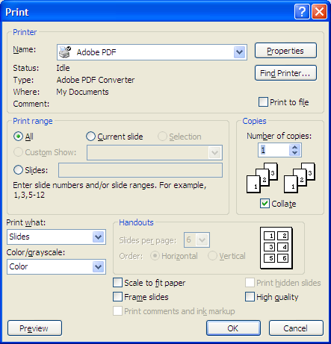
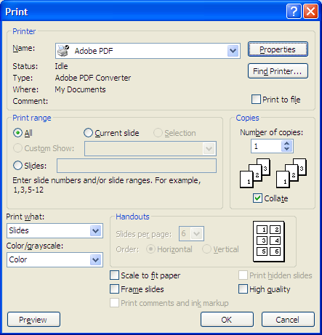
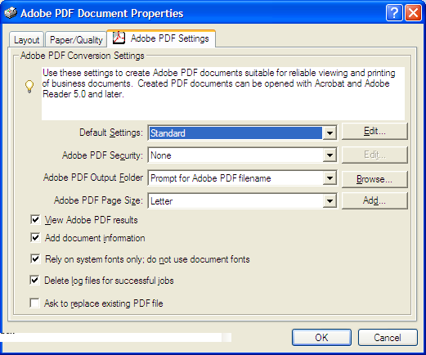
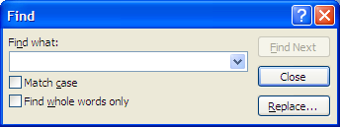

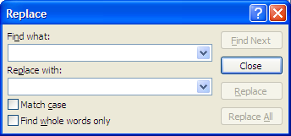
Secondary Windows ..
Modal
Modeless
Cascading
Unfolding

Slide 18
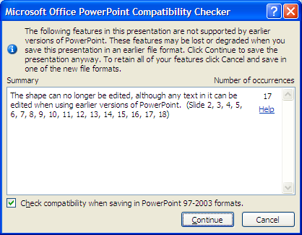
Dialog Box
Untuk menyampaikan pesan singkat
Untuk meminta aksi spesifik dari pengguna
Untuk menampilkan aksi yang
  Singkat
  Jarang dilakukan
Tombol command yang berisi
  OK
  Cancel
  dll

Slide 19
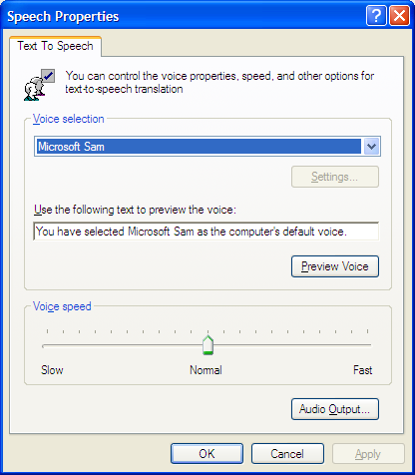

Property Sheets dan Property Inspectors
Property sheet
Property inspector

Slide 20
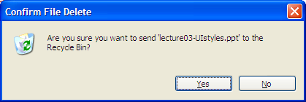

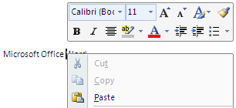
Komponen Windows
Message box
Palette window
Pop-up window

Slide 21
Pengorganisasian Fungsi Window
Pengorganisasian windows untuk mendukung task pengguna; yaitu mendukung the most common tasks dengan the most efficient sequence of steps
Gunakan primary windows untuk:
  Memulai interaksi dan memberikan top-level context untuk dependent windows
  Melakukan interaksi utama
Gunakan secondary windows untuk
  Perluasan interaksi
  Memperoleh atau menampilkan informasi tambahan berkaitan dengan primary window
Gunakan dialog boxes untuk
  Informasi yang jarang digunakan atau kurang diperlukan
  Informasi yang “nice to know”

Slide 22
Faktor Penyebab Organisasi Fungsional yang Buruk
(Mayhew, 1992)
Penekanan pada kemudahan teknik implementasi daripada analisis mendalam tentang user tasks
Fokus pada aplikasi, fitur, fungsi, atau tipe data daripada tasks
Tim desain terbagi sesuai aplikasi, dengan komunikasi antar tim yang rendah
Terlalu mengikuti petunjuk manual beserta inefisiensi di dalamnya pada sistem komputer

Slide 23
Panduan Umum Pengorganisasian Windows
Minimalkan jumlah windows yang digunakan untuk tujuan tertentu
Sebisa mungkin, gunakan window tunggal
Pertimbangkan user tasks
Jangan memenuhi window dengan informasi yang jarang digunakan; letakkan pada secondary window yang jarang diakses

Slide 24
Ukuran Windows
Sediakan windows yang cukup besar untuk
  Menampilkan semua informasi yang relevan sesuai task
  Hindari menyembunyikan informasi penting
  Hindari memenuhi layar atau menyebabkan kebingungan visual
  Minimalkan kebutuhan scrolling; gunakan sebagian dari layar
Jika sebuah window terlalu besar, tentukan
  Apakah semua informasi diperlukan?
  Apakah semua informasi berhubungan?
Jika tidak, buat window sekecil mungkin
  Ukuran window optimal:
  Untuk teks, sekitar 12 baris
  Untuk informasi alfanumerik, sekitar 7 baris

Slide 25
Letak Window
Dalam meletakkan window di layar, pertimbangkan penggunaan window, dimensi total layar, dan alasan kemunculan window
Panduan umum:
  Letakkan window sehingga tampak secara keseluruhan
  Jika window di-restore, letakkan di tempat muncul terakhirnya
  Jika window baru dibuka, letakkan
    Di titik perhatian pengguna, biasanya pada kursor/ pointer
    Pada posisi yang mudah dinavigasi
    Tidak menutupi window lain yang penting/ berkaitan
  Untuk banyak windows, berikan posisi unik untuk tiap window (cascade)
  Jika konfigurasi monitor beragam, tampilkan secondary window pada monitor yang sama dengan primary window
  Jika tidak, letakkan secondary window di tengah primary window secara horizontal
  Cegah pengguna memindahkan window ke posisi yang sulit di-reposisi

Slide 26
Letak Window …
Dialog box:
  Jika dialog box berkaitan dengan seluruh sistem, letakkan di tengah layar
  Jaga informasi di layar tetap tampak
  Jika sebuah dialog box memanggil dialog box lain, buat box yang pertama dapat dipindahkan kapanpun

Slide 27
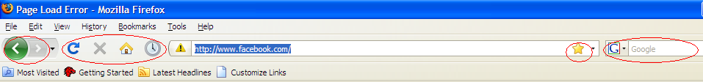
Web dan Web Browser
Browser: user interface untuk World Wide Web
Komponen standar browser:
  back, forward, stop, refresh, home, search, favorites, history
Content area, biasanya berisi:
  Panel navigasi global, di atas
  Panel navigasi lokal, di kiri
  Panel navigasi bawah
  Informasi, data fields, tombol, dll
Kemampuan windowing pada content area terbatas:
  Frames
  Java scripts

Slide 28
Frames
Deskripsi:
  Beberapa bagian layar yang dapat menampilkan banyak dokumen pada sebuah halaman.
  Dokumen dapat dilihat, di-scroll dan di-update secara independen
  Dokumen ditampilkan dalam format tiled
Penggunaan:
  Untuk content yang diharapkan sering berubah
  Memungkinkan pengguna mengubah content layar secara parsial
  Memungkinkan pengguna membandingkan beberapa informasi
Panduan:
  Gunakan sedikit frame (max 3) pada satu waktu
  Pilih ukuran berdasarkan tipe informasi yang ditampilkan
  Jangan buat pengguna mengubah ukuran frame untuk melihat informasi
  Jangan menggunakan lebih dari 1 scrolling region dalam sebuah halaman

Slide 29
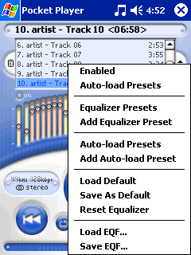
Pop-Up Windows
Mulai muncul di Web pada tahun 1996
Gunakan dengan seksama
Anekdot:
When a pop-up window begins to appear, most people close them before they are rendered.

